Slide 1



"МОРЕ БЕЗ ГРАНИЦ 2.0": ИНКЛЮЗИВНАЯ ШКОЛА ГРЕБЛИ
ДЛЯ ДЕТЕЙ-ИНВАЛИДОВ.
ТАГАНРОГ
2021

Slide 2
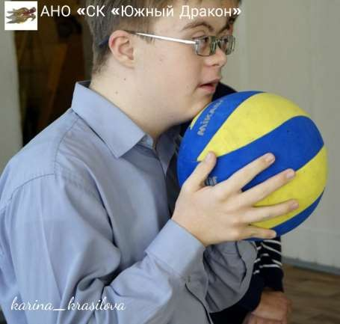
ПРОБЛЕМА СОЦИАЛИЗАЦИИ ДЕТЕЙ ИНВАЛИДОВ
По данным ПФР В Ростовской области проживает 364 тысячи человек с ограниченными
возможностями здоровья. Это около 9 процентов жителей региона. Из них инвалидов III группы –115 тысяч
человек, II группы – 206 тысяч
человек, I группы –30 тысяч человек, детей-инвалидов – 13 тысяч человек.

Slide 3
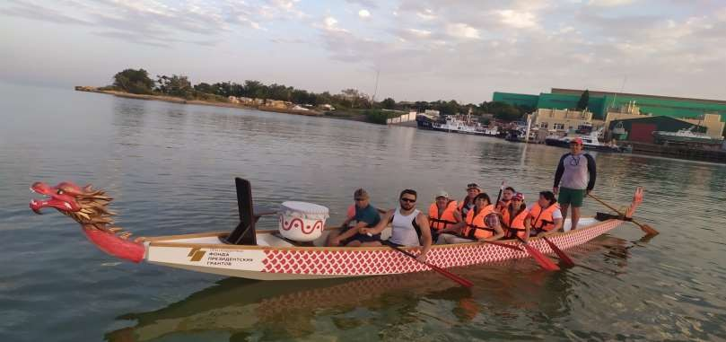
ЦЕЛЬ ПРОЕКТА
СОЗДАНИЕ УСЛОВИЙ ДЛЯ ЗАНЯТИЙ ДЕТЕЙ ИНВАЛИДОВ И ЧЛЕНОВ ИХ СЕМЕЙ
ФИЗИЧЕСКОЙ КУЛЬТУРОЙ И СПОРТОМ НА ВОДЕ - ГРЕБЛЕЙ НА ЛОДКАХ
«ДРАКОН».

Slide 4
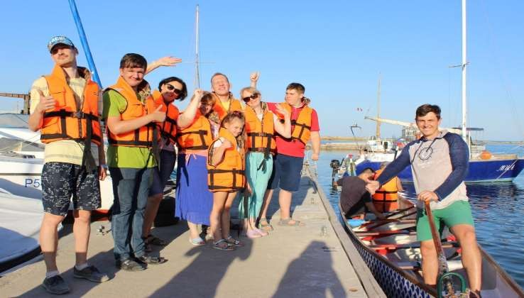
ЗАДАЧИ ПРОЕКТА
Задача №1: Подготовка детей инвалидов и членов их семей к гребле на лодках «Дракон» с использованием адаптивной физической культуры.

Slide 5

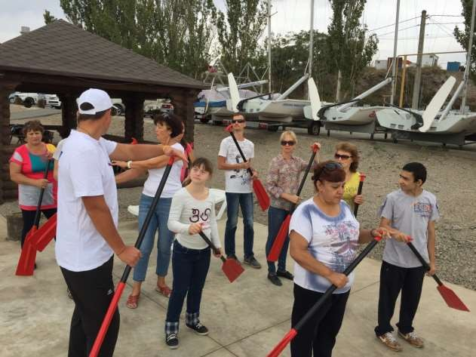
Задача №2: Проведение занятий по гребле на лодках Дракон для детей инвалидов и членов их семей

Slide 6

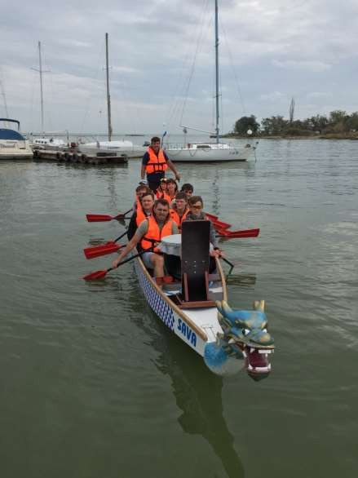
Задача №3: Проведение морских прогулок для детей инвалидов и
членов их семей на лодках Дракон

Slide 7



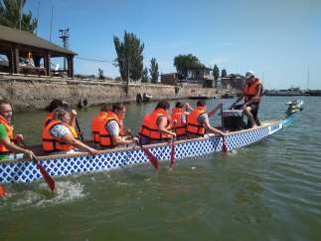
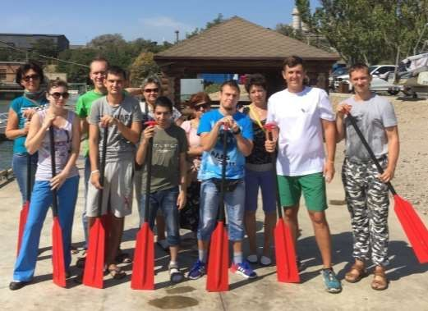
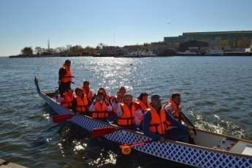
МЕТОДЫ РЕАЛИЗАЦИИ
ИГРОВОЙ, РЕПРОДУКТИВНЫЙ, ПРОПЕДЕВТИКА.

Slide 8

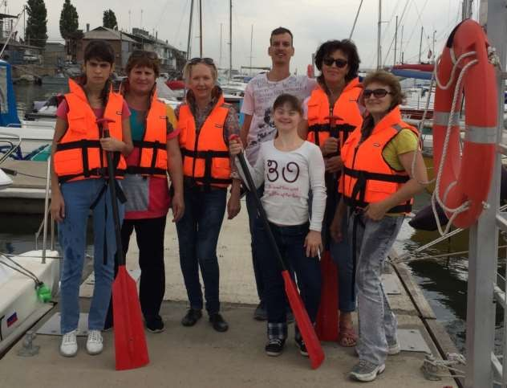
КОЛИЧЕСТВЕННЫЕ И КАЧЕСТВЕННЫЕ ПОКАЗАТЕЛИ
ПЛАНИРУЕТСЯ ЗАДЕЙСТВОВАТЬ 50
ДЕТЕЙ ИНВАЛИДОВ, ИНВАЛИДОВ С ДЕТСТВА И ЧЛЕНОВ ИХ СЕМЕЙ.
ПОВЫШЕНИЕ УРОВНЯ СОЦИАЛИЗАЦИИ ДЕТЕЙ ИНВАЛИДОВ, ИНВАЛИДОВ С ДЕТСТВА И ИХ СЕМЕЙ;
УЛУЧШЕНИЕ ФИЗИЧЕСКОГО И
ПСИХО-ЭМОЦИОНАЛЬНОГО СОСТОЯНИЕ МОЛОДЫХ ИНВАЛИДОВ, ИНВАЛИДОВ С ДЕТСТВА И ИХ СЕМЕЙ.

Slide 9
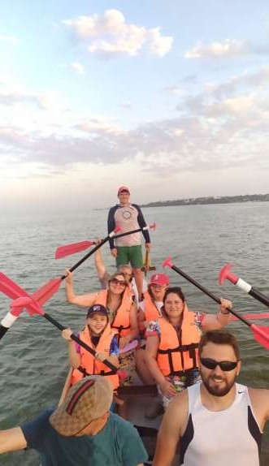
ДАЛЬНЕЙШАЯ РЕАЛИЗАЦИЯ ПРОЕКТА
ДЕЙСТВУЮЩАЯ НА ПОСТОЯННОЙ ОСНОВЕ ИНКЛЮЗИВНАЯ ШКОЛА ГРЕБЛИ ДЛЯ ДЕТЕЙ-
ИНВАЛИДОВ В ТАГАНРОГЕ.

